Slide 1

Основы GitHub
Лекция 11
GitHub

Slide 2
Установка
1. Перейти
https://git-scm.com/download/win
2. Скачиваем и устанавливаем
Руководство: https://git-scm.com/book/ru/v2/%D0%92%D0%B2%D0%B5%D0%B4%D0%B5%D0%BD%D0%B8%D0%B5-%D0%A3%D1%81%D1%82%D0%B0%D0%BD%D0%BE%D0%B2%D0%BA%D0%B0-Git

Slide 3
Вводим в терминале ( чтобы открыть терминал Ctrl + ` )
Выбрать папку и ввести git init
git config --global user.name "John Doe"
git config user.email johndoe@example.com
--global

Slide 4
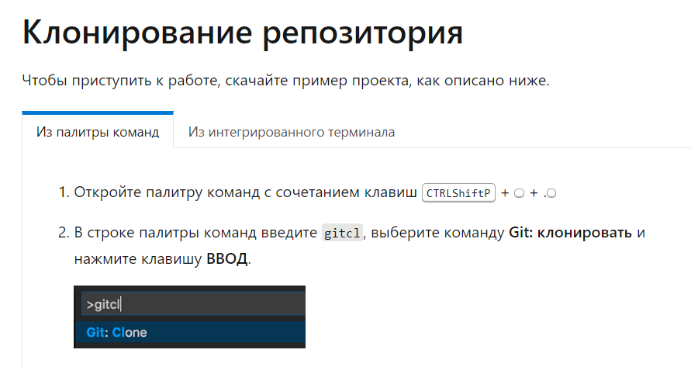

Slide 5
Проблема со входом?
Нужно удалить учетную запись:
Переходим: Панель управления – учетные записи пользователей – управление учетными записями – учетные данные windows
Control Panel\All Control Panel Items\Credential Manager \ Windows Credentials

Slide 6
